Slide 1
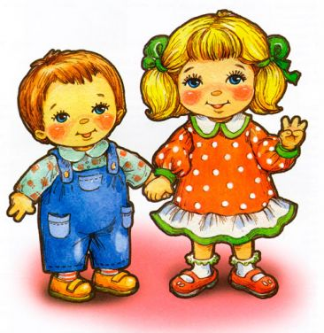
Правила поведения на прогулке
.
Составитель: Конивецкая А. М.
воспитатель МБДОУ «Детский сад села Бершаково Шебекинского района Белгородской области»

Slide 2
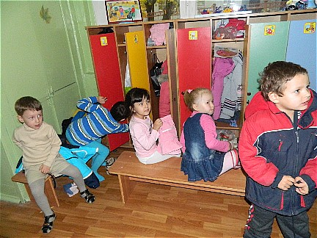
Нельзя выходить на прогулку без воспитателя

Slide 3
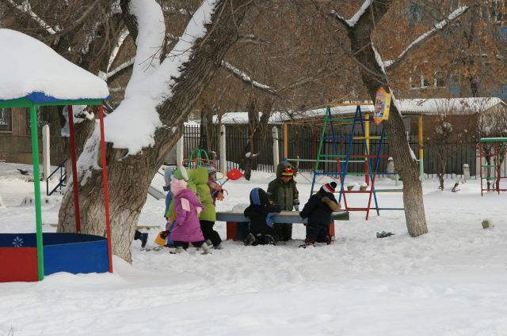
Гулять можно только на закрепленной территории

Slide 4
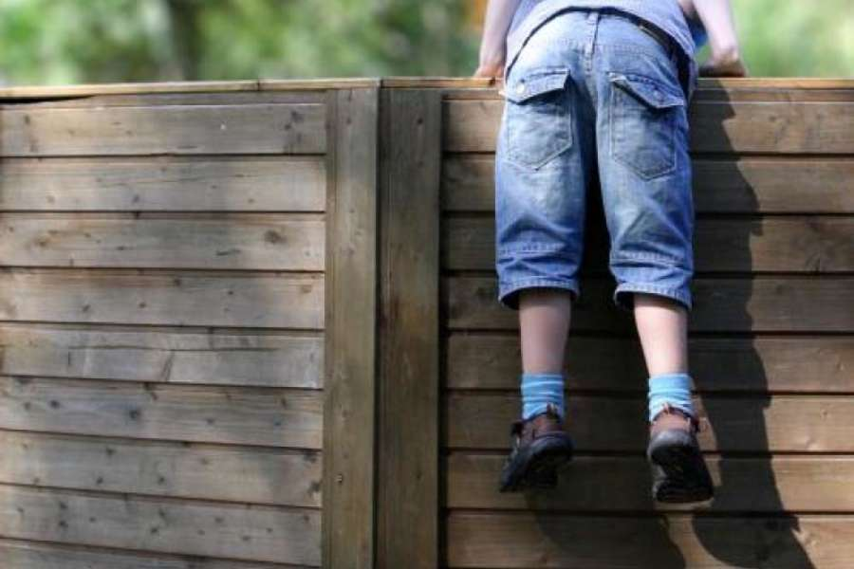
Не выходить за территорию детского сада

Slide 5
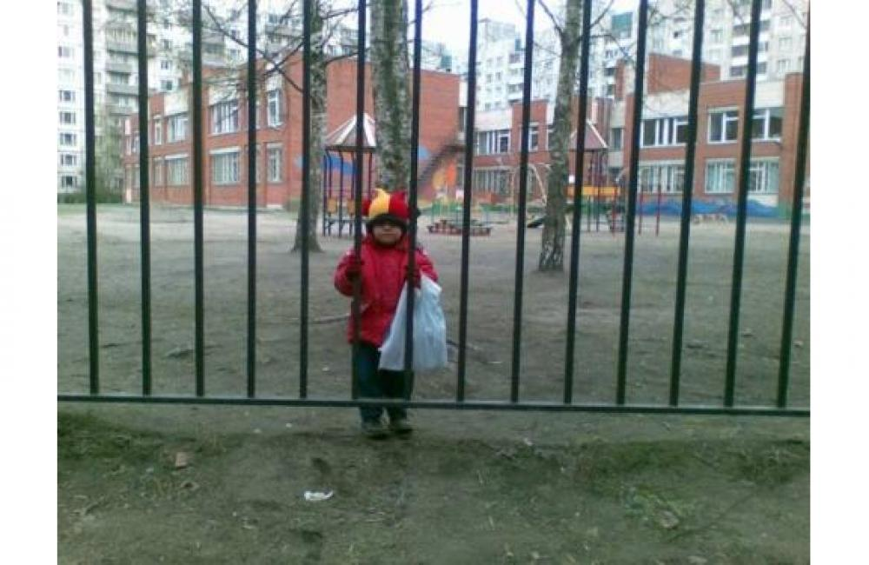
Нельзя подходить к забору

Slide 6
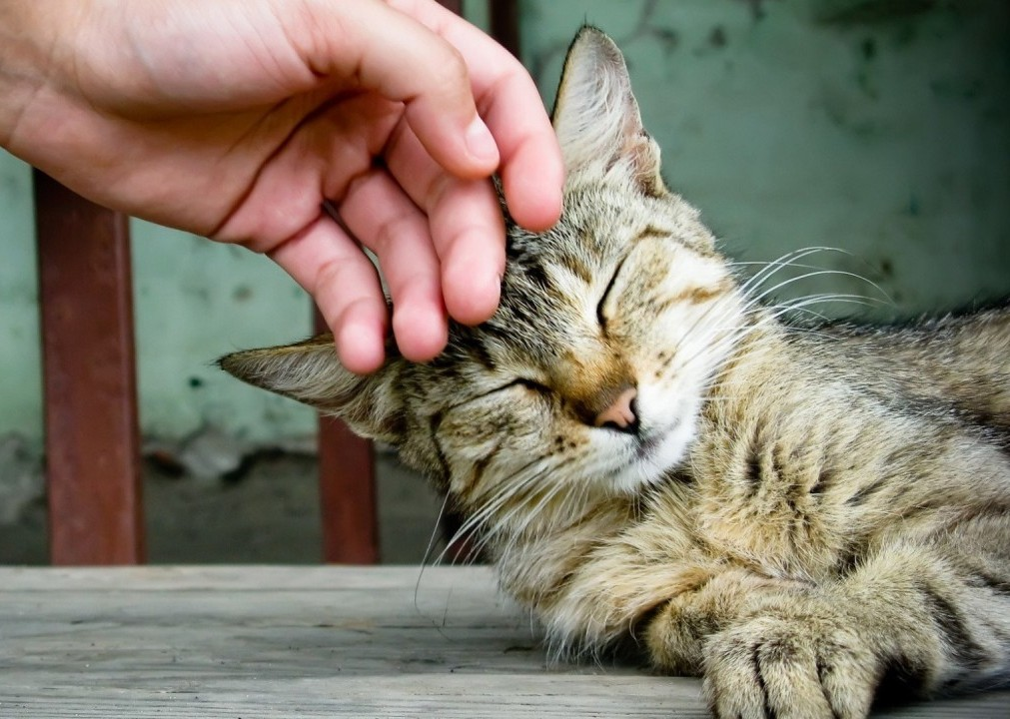
Нельзя кормить и гладить животных (кошек, собак) появившихся на участке

Slide 7
Нельзя подбирать посторонние предметы

Slide 8
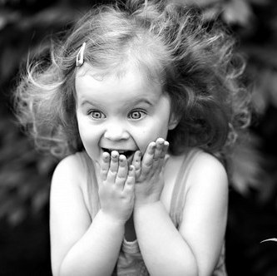
Если что-то произошло с товарищем надо непременно сообщить воспитателю

Slide 9
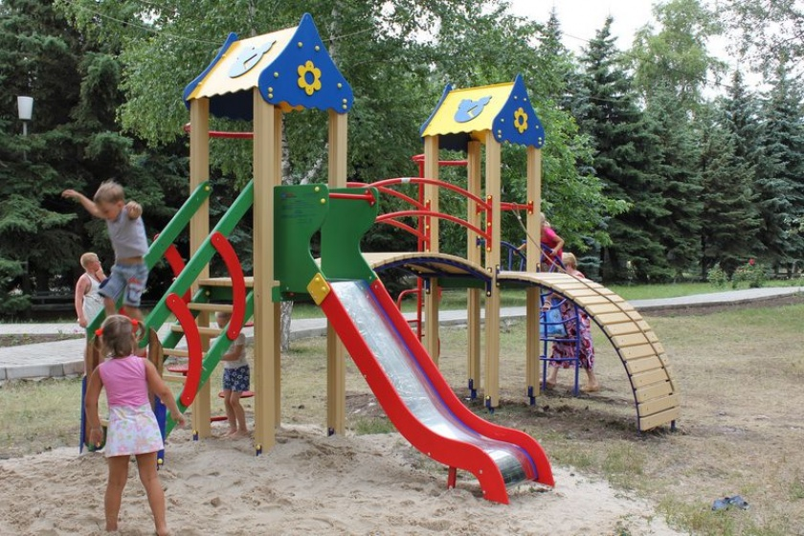
Залезать на горки или другие строения находящиеся на участке только с разрешения воспитателя

Slide 10
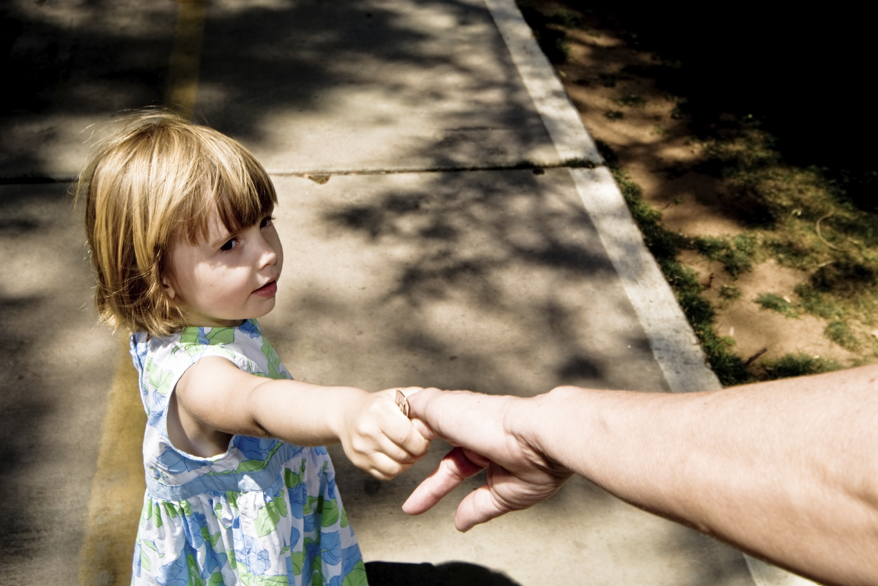
Заходить в помещение детского сада можно только с разрешения или в сопровождении взрослого (няни или воспитателя)

Slide 11
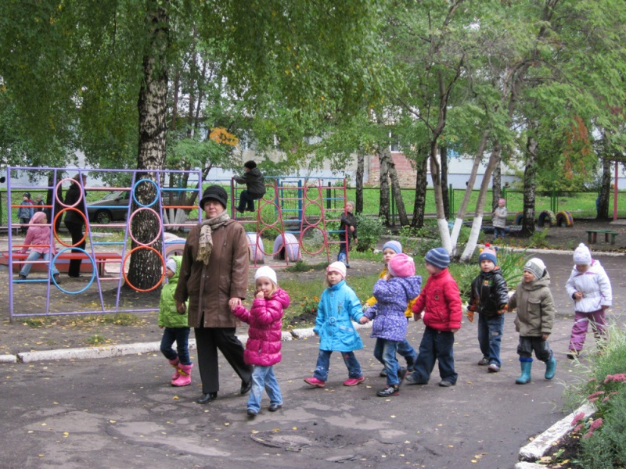
Уходить с прогулки только со своей группой

